Slide 1



CHÀO MỪNG CÁC EM
ĐẾN VỚI BÀI HỌC HÔM NAY!

Slide 2





KHỞI ĐỘNG
Ta đã biết rằng nếu một vật bị biến đổi chuyển động (có gia tốc) thì phải có lực tác dụng lên nó. Điều này khá dễ hình dung khi ta tác dụng lực lên xe đẩy thì xe tăng tốc.
Khi ngừng đẩy, xe sẽ chuyển động như thế nào?

Slide 3

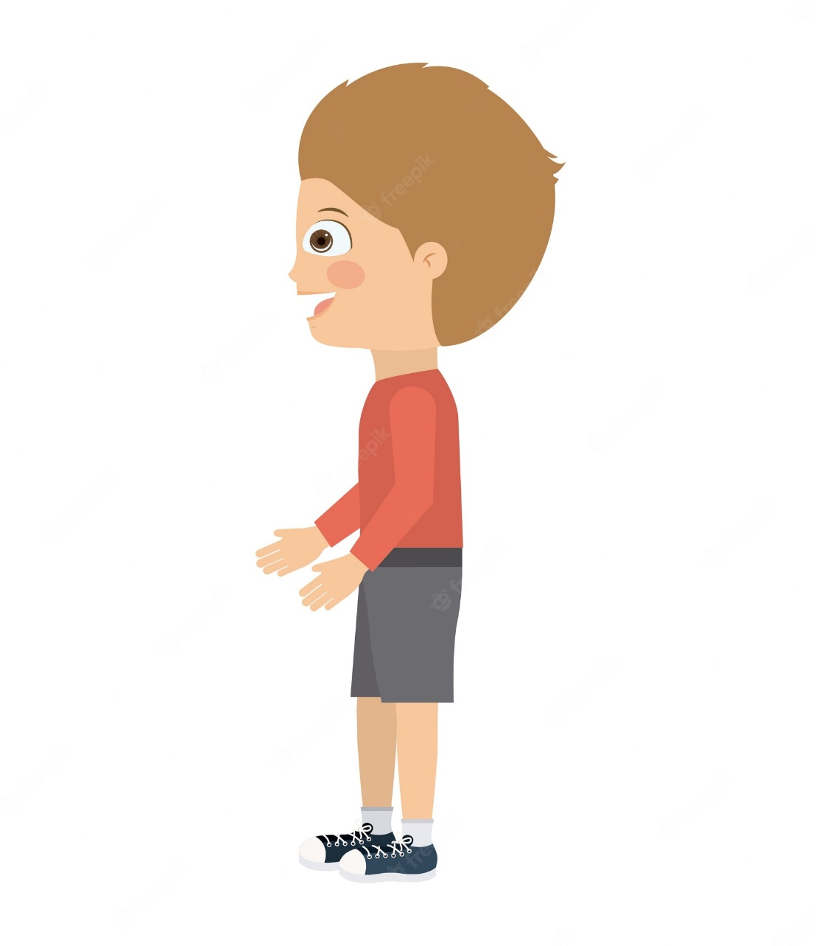

KHỞI ĐỘNG
Khi ngừng đẩy, xe sẽ chuyển động chậm dần rồi dừng lại

Slide 4
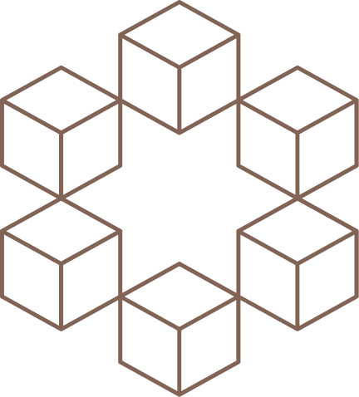

BÀI 3.
ĐỊNH LUẬT NEWTON VỀ CHUYỂN ĐỘNG

Slide 5
NỘI DUNG BÀI HỌC
01
Định luật I Newton
02
Định luật II Newton
03
Định luật III Newton

Slide 6


1. Định luật I Newton
Một vật đang chuyển động có cần lực để giữ cho nó tiếp tục chuyển động không?

Slide 7



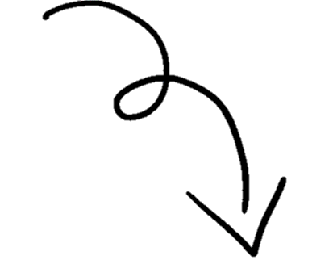
Sai lầm hay gặp khi nhận định về việc duy trì chuyển động của vật.
Khi tay dừng tác dụng lực thì xe chuyển động chậm dần (do lực ma sát cản trở chuyển động của xe làm xe giảm tốc độ rồi dừng lại).
Khi tay dừng tác dụng lực vào xe đồng thời giả sử nếu có thể bôi trơn các trục bánh xe và mặt sàn rất nhẵn (không có lực ma sát tác dụng vào xe) thì ta có thể dừng đẩy mà xe vẫn tiếp tục di chuyển với tốc độ cũ.
Khi lực đẩy xe của tay có tác dụng triệt tiêu sự cản trở của lực ma sát hoặc khi không có lực tác dụng lên xe (tay ngừng đẩy, không có ma sát) thì xe có thể duy trì tốc độ đang có.

Slide 8




Sai lầm hay gặp khi nhận định về việc duy trì chuyển động của vật.
Nhận định phải có lực tác dụng để duy trì chuyển động của vật là không đúng.

Slide 9
1. Định luật I Newton
Định luật I Newton: Vật sẽ đứng yên hoặc chuyển động thẳng đều mãi mãi trừ khi có hợp lực khác không tác dụng lên vật
Trạng thái đứng yên hoặc chuyển động thẳng đều được gọi là trạng thái cân bằng của vật

Slide 10

1. Định luật I Newton
Mọi vật đều có xu hướng duy trì trạng thái chuyển động hay đứng yên đang có. Đặc điểm này được gọi là quán tính .
Định luật I Newton còn gọi là định luật quán tính.

Slide 11
Quan sát hiện tượng sau:

Slide 12

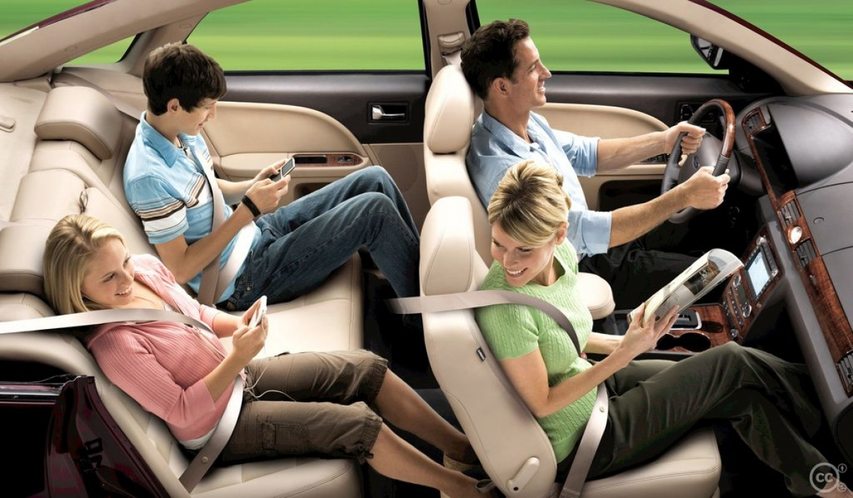
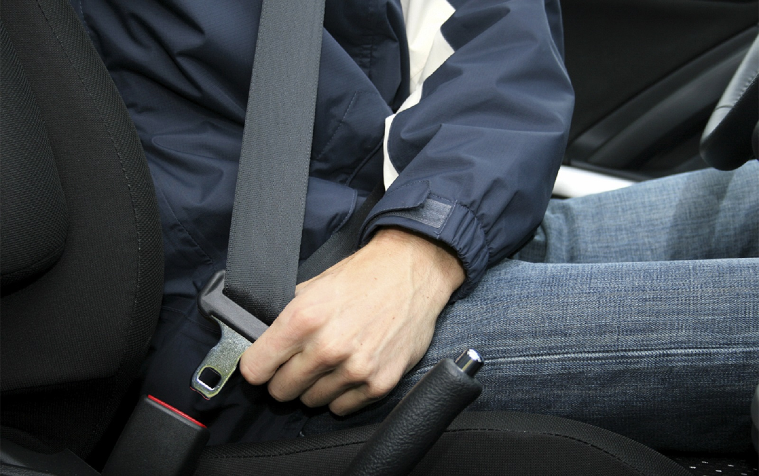
Hãy giải thích hiện tượng trên và nêu ý nghĩa của việc đeo dây an toàn khi ngồi trên ô tô

Slide 13
Trả lời: Khi phanh gấp, xe dừng lại đột ngột trong khi do quán tính, người và xe vẫn chuyển động nên bị đổ về phía trước. Đeo dây an toàn giúp giữ cho người không bị văng ra, va đập về phía trước.

Slide 14


Thí nghiệm về quán tính và ảnh hưởng thực tế

Slide 15


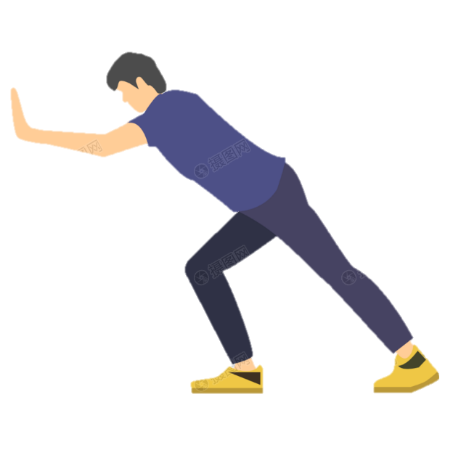
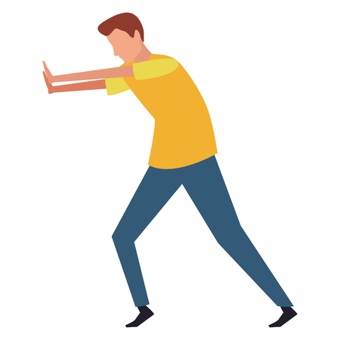

2. Định luật II Newton

Slide 16

Em hãy nhắc lại biểu thức liên hệ giữa độ lớn của lực F, khối lượng m và gia tốc a của vật.

Slide 17
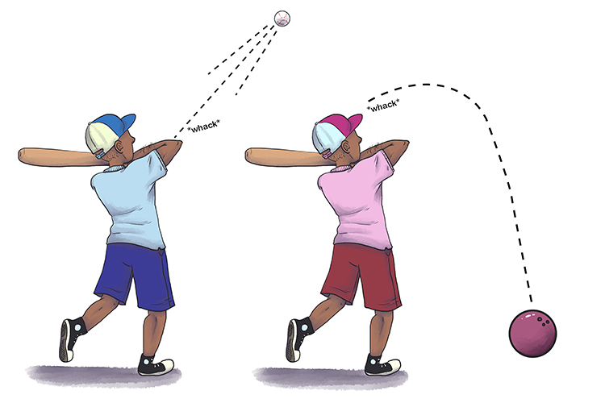
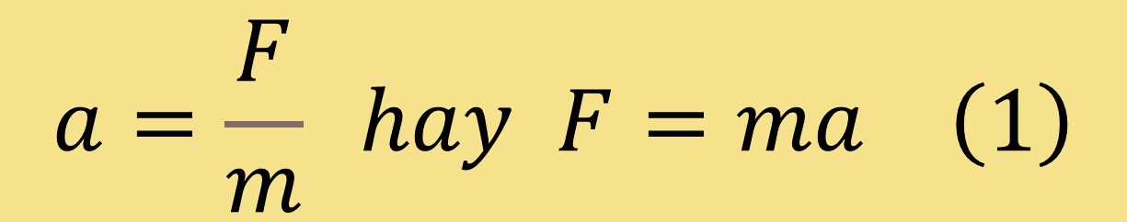
2. Định luật II Newton
Phương trình mối liên hệ về độ lớn giữa lực F, khối lượng m và gia tốc a của vật
$$a=\frac{F}{m} hay F=ma \left(1\right)$$
Khối lượng càng lớn thì càng khó thay đổi chuyển động
→ Khối lượng của vật là mức quán tính của nó.

Slide 18
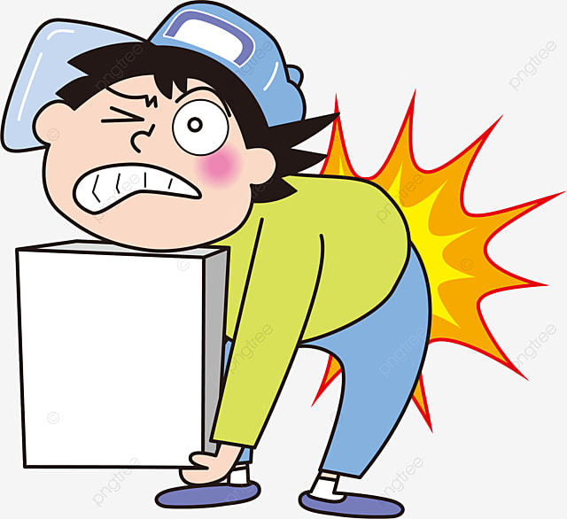
Em hãy lấy ví dụ chứng tỏ khối lượng là đại lượng đặc trưng cho mức quán tính của vật

Slide 19

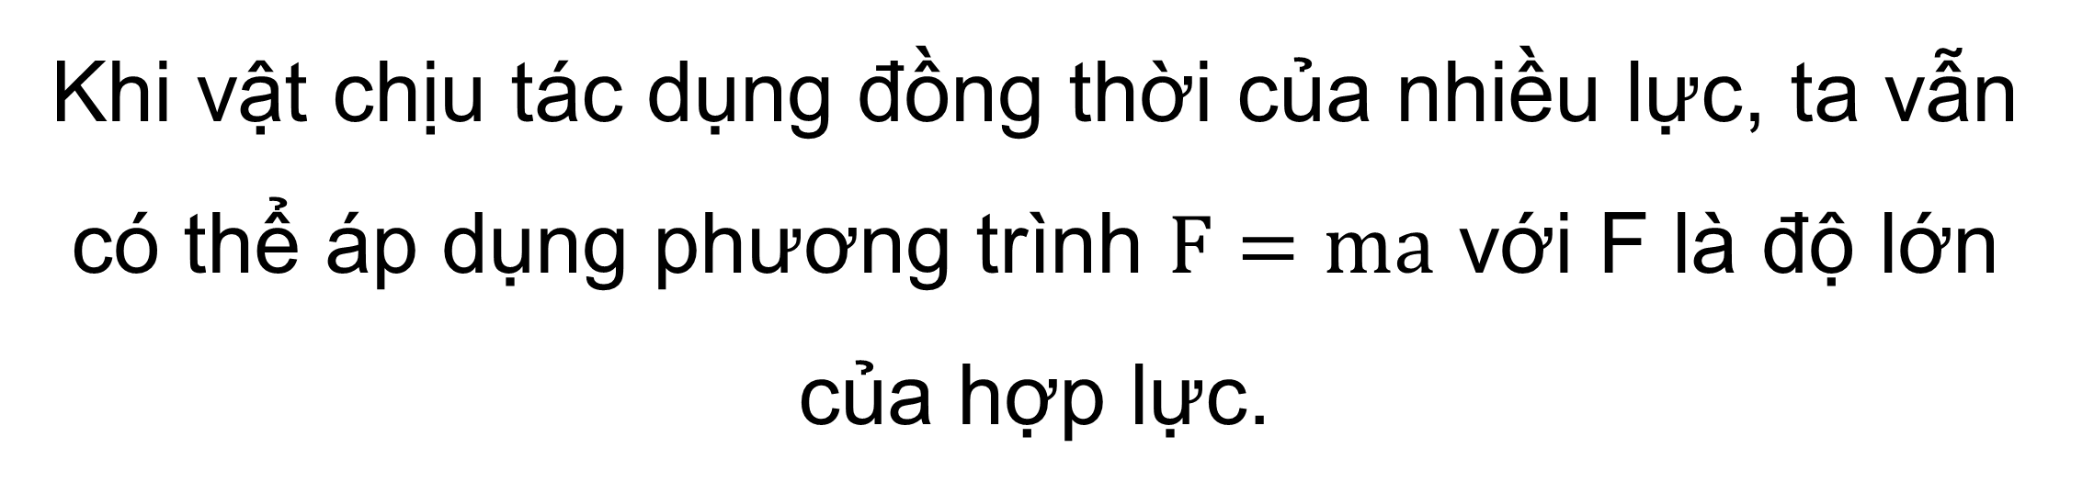
Lưu ý:
Khi vật chịu tác dụng đồng thời của nhiều lực, ta vẫn có thể áp dụng phương trình $F=ma$ với F là độ lớn của hợp lực.

Slide 20


Thảo luận nhóm đôi
Cả lực và gia tốc đều là các đại lượng có hướng.
Vậy hướng của chúng có liên hệ với nhau như thế nào?
Gợi ý: Phân tích trường hợp vận động viên nhảy dù ở bài trước (khi chưa bung dù và khi dù bung ra) để rút ra được mối liên hệ giữa hướng của lực và hướng của gia tốc.

Slide 21

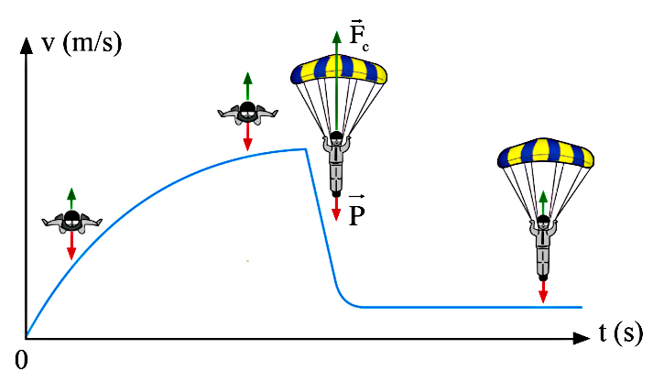
Khi chưa bung dù, P > F_{c}
→ Hợp lực có cùng hướng với trọng lực. Lúc này người rơi nhanh dần chứng tỏ gia tốc hướng xuống, cùng chiều chuyển động
Khi bung dù, F_{c} > P
→ Hợp lực có cùng hướng với lực cản. Lúc này tốc độ rơi của người giảm dần chứng tỏ gia tốc hướng lên, ngược chiều chuyển động.
Phân tích trường hợp vận động viên nhảy dù

Slide 22
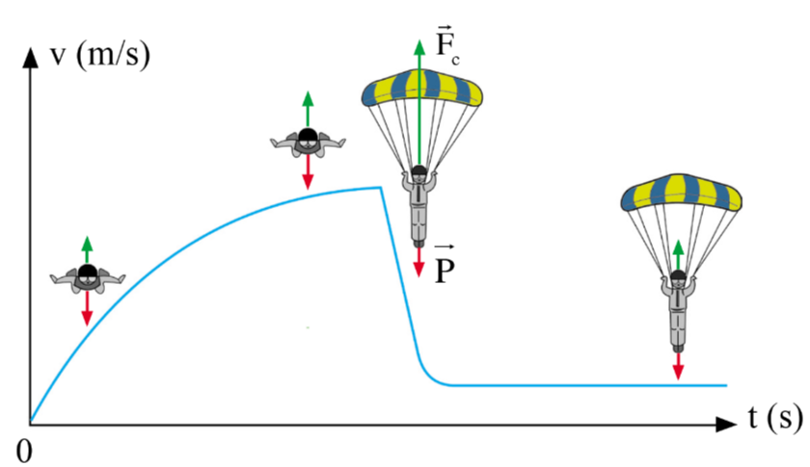

Nhận xét: Gia tốc của vận động viên luôn cùng hướng với hợp lực tác dụng lên người đó.

Slide 23
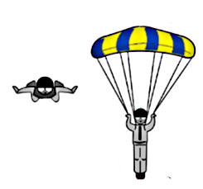

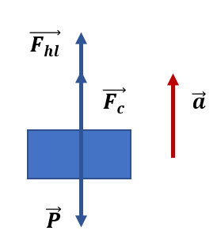
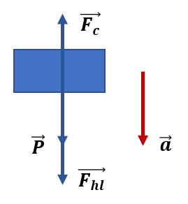
Câu hỏi 3 (SGK – tr59) Biểu diễn hợp lực và gia tốc của người nhảy dù khi đang rơi chưa bung dù và khi dù đã bung ra.
Khi chưa bung dù, hợp lực và gia tốc hướng xuồng cùng chiều chuyển động.
Khi bung dù, hợp lực và gia tốc hướng lên ngược chiều chiểu động.

Slide 24

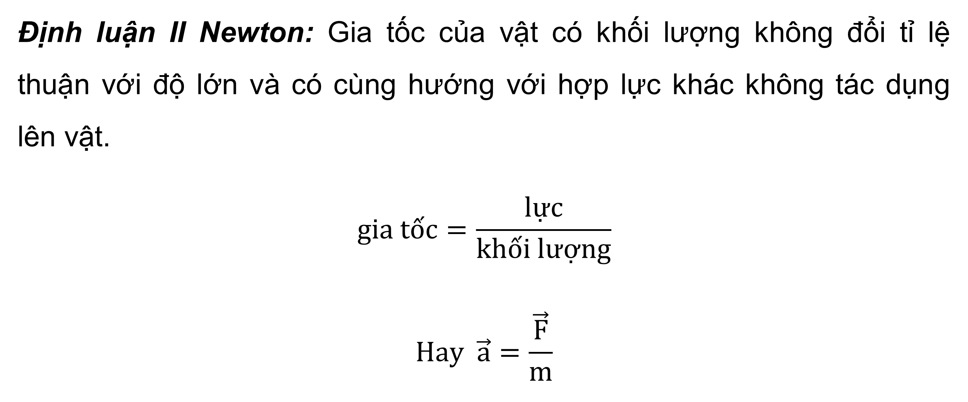
2. Định luật II Newton
Định luận II Newton: Gia tốc của vật có khối lượng không đổi tỉ lệ thuận với độ lớn và có cùng hướng với hợp lực khác không tác dụng lên vật.
$$gia tốc=\frac{lực}{khối lượng}$$
$$Hay \vec{a}=\frac{\vec{F}}{m}$$

Slide 25
Lưu ý:
Trong trường hợp kết quả tính hợp lực cho giá trị âm thì ta lấy độ lớn của hợp lực bằng giá trị tuyệt đối của kết quả này và lấy hướng của hợp lực ngược với chiều đang chọn.
Nếu hợp lực bằng không thì gia tốc bằng không, nghĩa là vật đứng yên hoặc chuyển động thẳng đều.

Slide 26
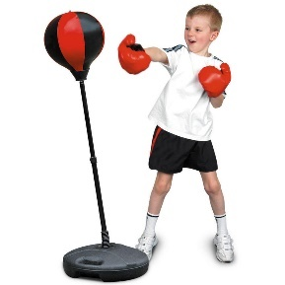
3. Định luật III Newton
* Sự tương tác giữa các vật:
?1. Khi ta đấm (tác dụng lực) vào bao cát thì tay ta có chịu lực tác dụng không?
→ Bao cát bị dịch chuyển bởi lực tác dụng của tay lên bao cát. Đồng thời, ta cũng cảm nhận được lực tác dụng bởi bao cát lên tay.

Slide 27
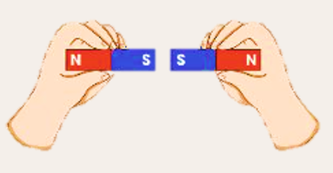
3. Định luật III Newton
* Sự tương tác giữa các vật:
?2. Khi đưa hai cực cùng tên của hai nam châm thẳng lại gần nhau thì lực tác dụng lên từng nam châm có tính chất gì?
→ Hai nam châm đều có lực tác dụng lên nhau.

Slide 28
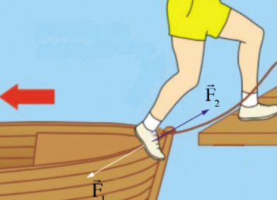
3. Định luật III Newton
Khi hai vật tương tác, mỗi vật tác dụng một lực lên vật kia, hai lực này ngược hướng và có độ lớn bằng nhau. Hai lực này thường được gọi là lực và phản lực
Hình 3.2. Chân tác dụng lực F₁ lên thuyền thì thuyền cũng tác dụng lực F₂ lên chân

Slide 29

Tác dụng lên hai vật có tương tác (điểm đặt lực khác nhau
Đặc điểm của hai lực tạo nên cặp lực và phản lực
Cùng phương, ngược chiều
Có độ lớn bằng nhau

Slide 30
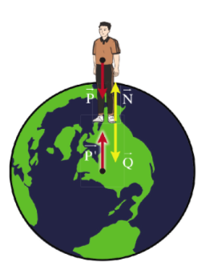
Hai lực hấp dẫn P và P’ là cặp lực – phản lực
Lực ép Q và N giữa người và mặt đất cũng là một cặp lực – phản lực
Hình 3.4. Minh họa các lực trong tương tác giữa Trái Đất và người đứng trên Trái Đất

Slide 31
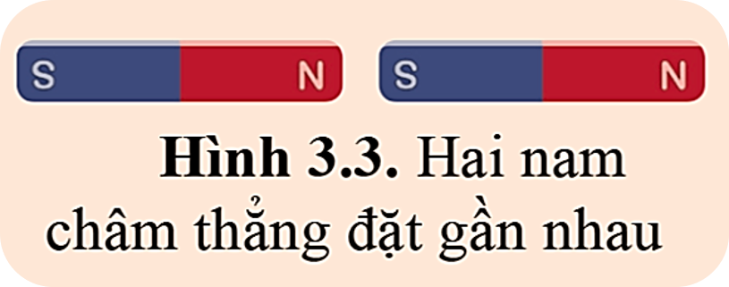
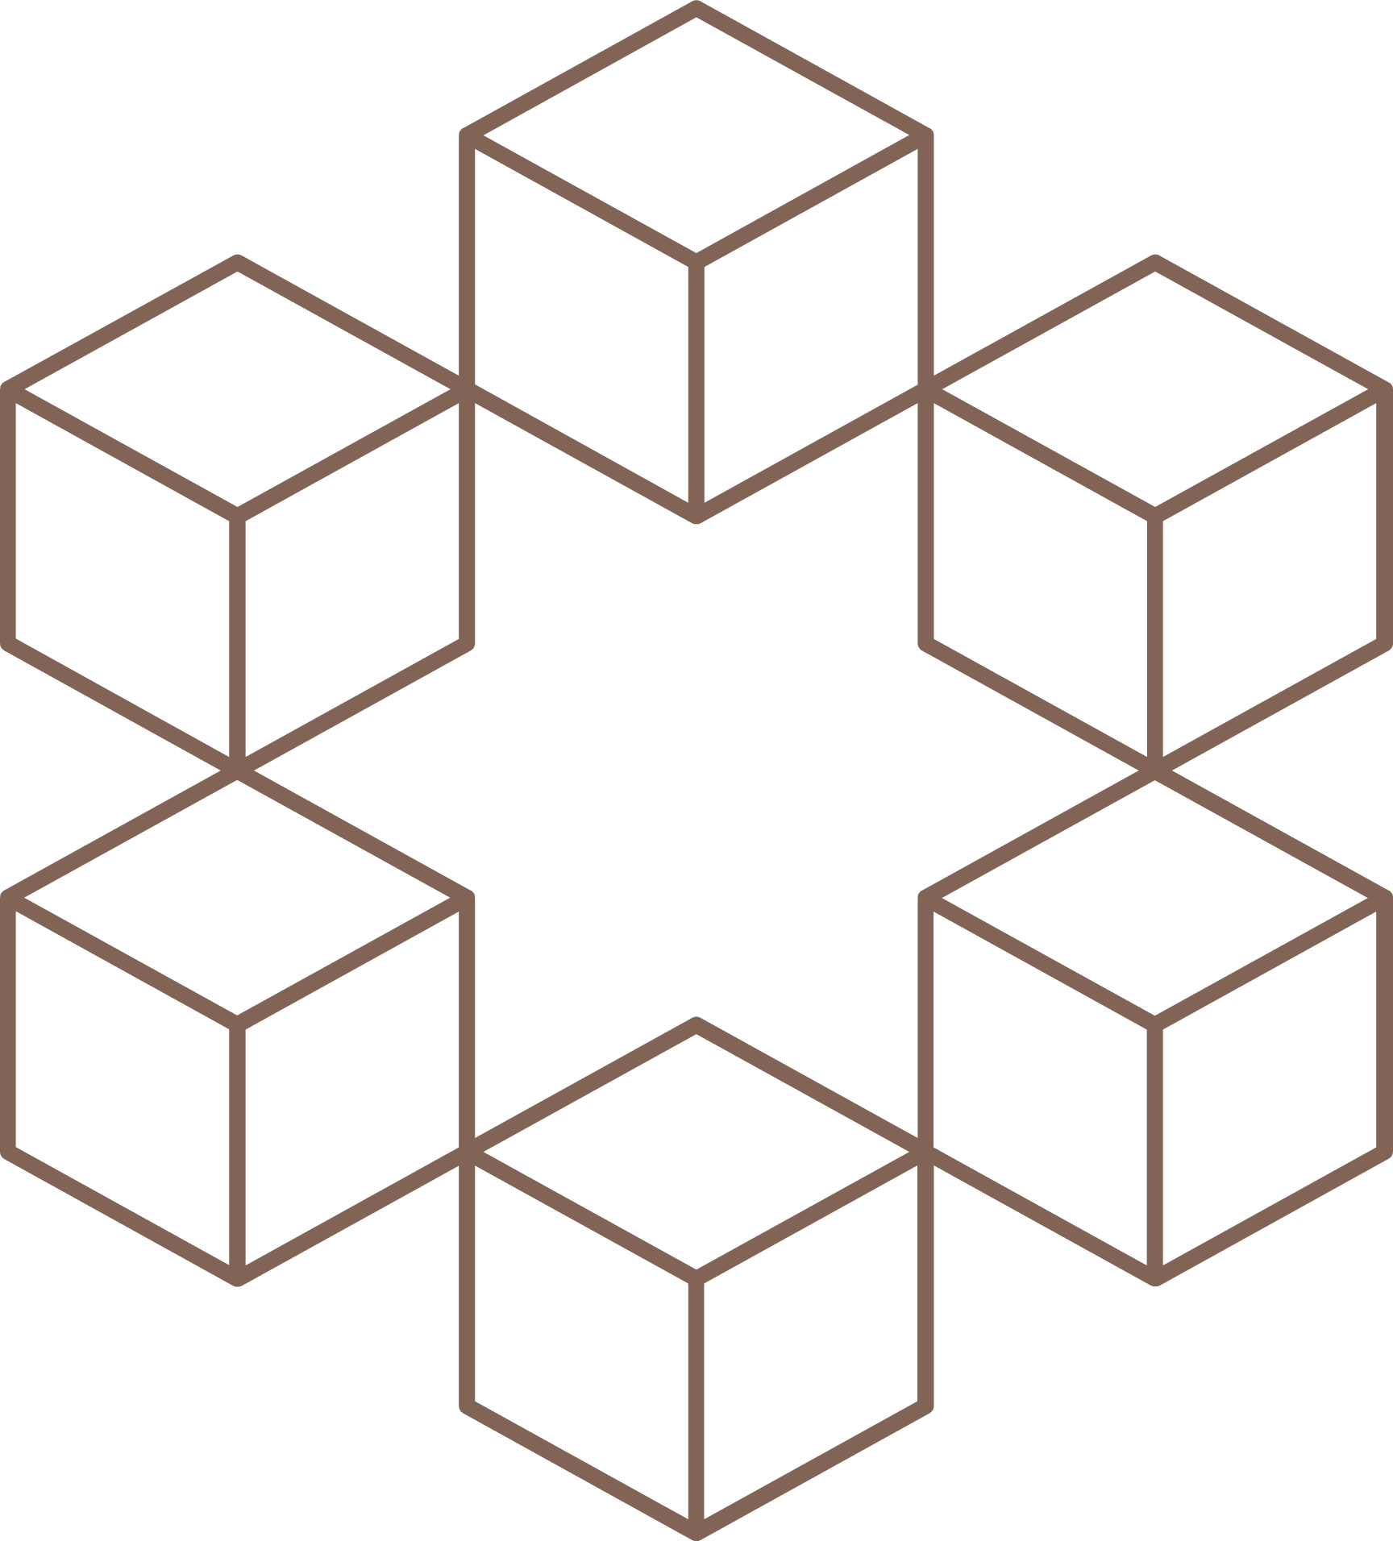

Hãy biểu diễn cặp lực – phản lực giữa hai cực từ gần nhau của hai thanh nam châm ở hình 3.3.
Trả lời
S
N
S
N

Slide 32

LUYỆN TẬP
Câu 1. Vận dụng mối liên hệ ở phương trình (1) để giải thích các hiện tượng sau:
a) Xe đua thường có khối lượng nhỏ.
b) Người chơi quần vợt muốn bóng chuyển động thật nhanh để ghi điểm thì đánh càng mạnh.
c) Hãy giải thích lí do tốc độ giới hạn quy định cho xe tải thường nhỏ hơn của xe con.

Slide 33
LUYỆN TẬP
Trả lời
a) Do gia tốc tỉ lệ nghịch với khối lượng nên xe đua có khối lượng càng nhỏ thì gia tốc sẽ càng lớn giúp dễ dàng thay đổi tốc độ hơn => xe chuyển động nhanh hơn.
b) Do lực tác dụng và gia tốc tỉ lệ thuận với nhau nên muốn tăng gia tốc thì phải tăng lực tác dụng => Muốn bóng chuyển động nhanh thì đánh càng mạnh.

Slide 34
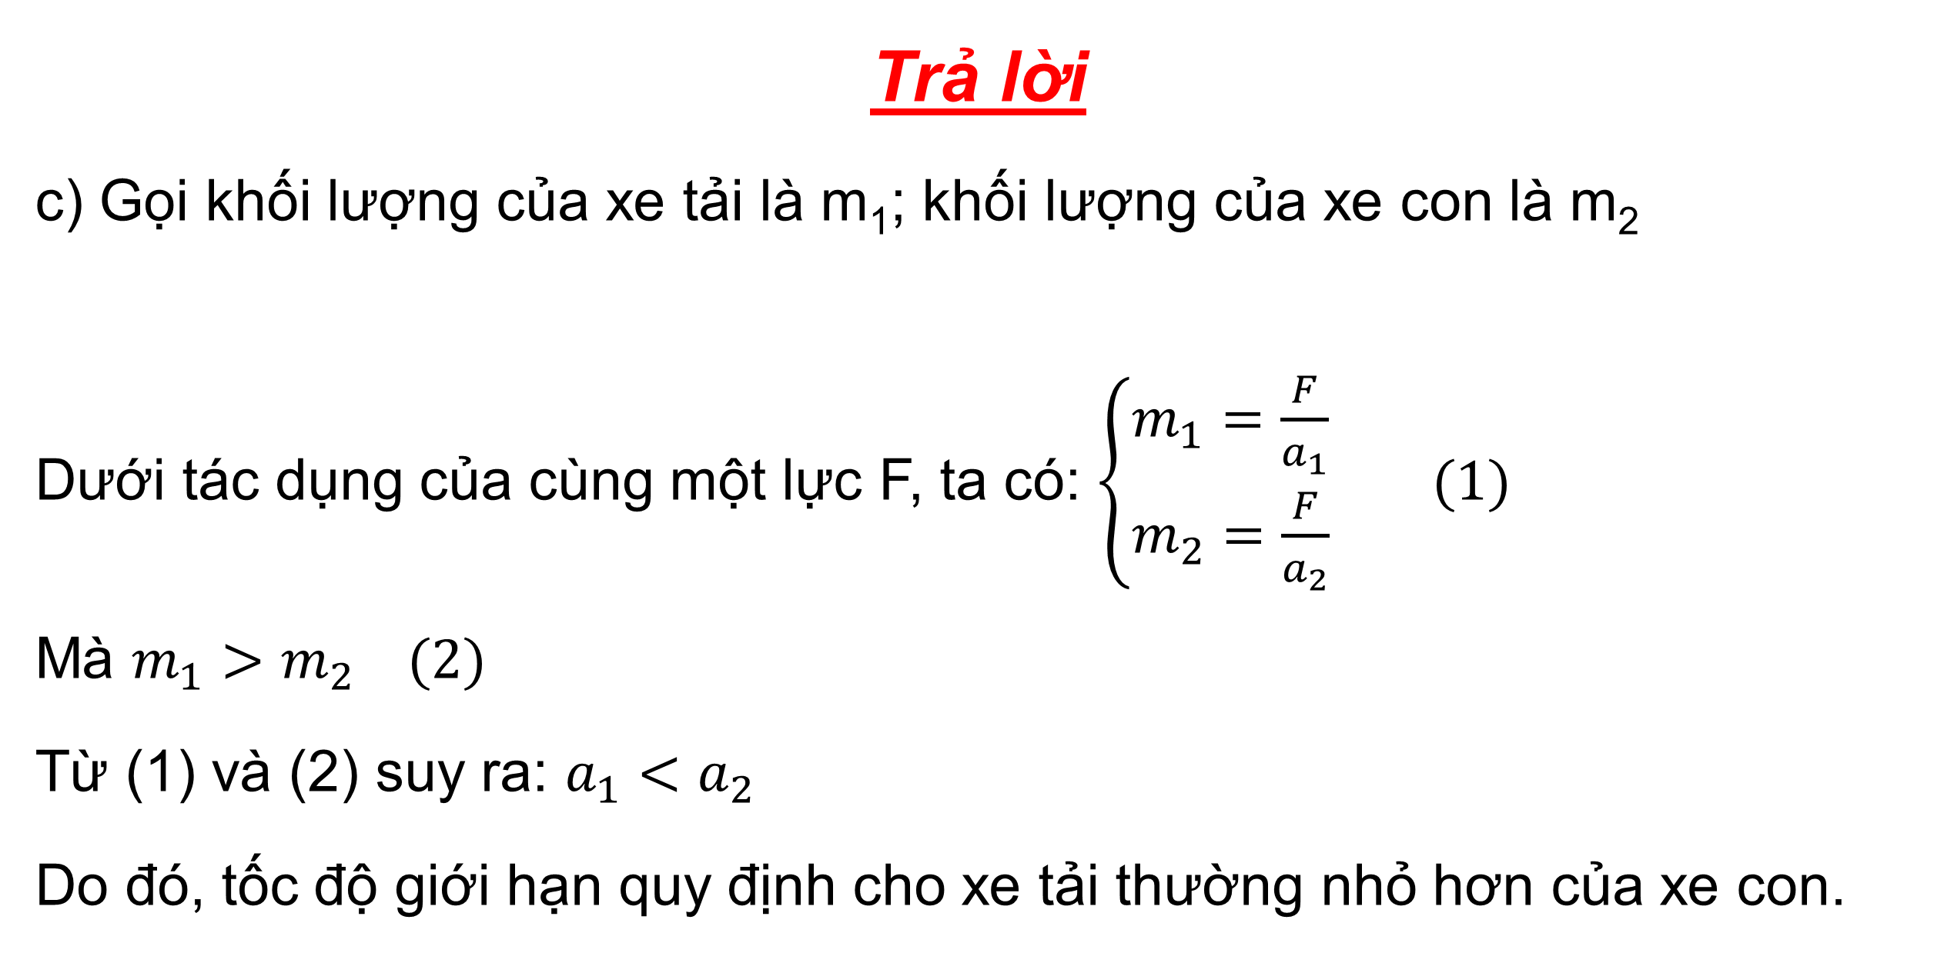
LUYỆN TẬP
Trả lời
c) Gọi khối lượng của xe tải là m₁; khối lượng của xe con là m₂
Dưới tác dụng của cùng một lực F, ta có: $\left\{\begin{aligned}m_{1}=\frac{F}{a_{1}} \\ m_{2}=\frac{F}{a_{2}}\end{aligned} (1)\right.$
Mà $m_{1}>m_{2} (2)$
Từ (1) và (2) suy ra: $a_{1}<a_{2}$
Do đó, tốc độ giới hạn quy định cho xe tải thường nhỏ hơn của xe con.

Slide 35
LUYỆN TẬP
Câu 2. Một vật rơi xuống, khi va chạm với mặt đất thì giảm tốc độ đột ngột về không trong khoảng thời gian rất ngắn.
a) Hãy xác định hướng của hợp lực tác dụng lên vật khi va chạm với mặt đất.
b) Hãy giải thích vì sao một cốc thủy tinh nếu rơi xuống đệm cao su thì không bị vỡ như khi rơi xuống mặt sàn cứng. Biết thời gian nếu cốc va chạm với mặt sàn cứng là 0,01 giây, thời gian nếu cốc va chạm với đệm cao su là 0,20 giây.

Slide 36
LUYỆN TẬP
Trả lời
a) Khi va chạm, hướng của hợp lực hướng lên (ngược chiều chuyển động).
b) Khi cốc thủy tinh rơi xuống đệm cao su, thời gian tiếp xúc của cốc với đệm khá dài nên vật đủ thời gian để thay đổi vận tốc về giá trị nhỏ hơn, dẫn đến gia tốc sẽ nhỏ, khi đó hợp lực tác dụng lên cốc sẽ nhỏ đi rất nhiều và làm cho cốc không bị vỡ. Ngược lại nếu cốc rơi xuống mặt sàn cứng, thời gian va chạm là quá nhỏ dẫn đến gia tốc lớn, hợp lực tác dụng lên cốc lớn và làm cho cốc bị vỡ.

Slide 37

VẬN DỤNG
Câu hỏi: Hãy chỉ ra cặp vật tương tác và hướng của lực tương tác giữa chúng trong các trường hợp sau:
Khi đóng đinh, tay ta cảm nhận được lực dội lại.
Bóng đập vào tường bị bật ra.
Chân ta đạp vào mặt đất để bước đi.
Quả bóng bay bơm căng được thả ra khi không buộc kín thì sẽ bay vụt đi.

Slide 38

VẬN DỤNG
Câu hỏi: Hãy chỉ ra cặp vật tương tác và hướng của lực tương tác giữa chúng trong các trường hợp sau:
a) Khi đóng đinh, tay ta cảm nhận được lực dội lại.
Trả lời
Cặp vật tương tác: Lực do búa tác dụng lên đinh và lực do đinh tác dụng lên búa (tay cảm nhận được).
Hướng lực tương tác: ngược nhau

Slide 39

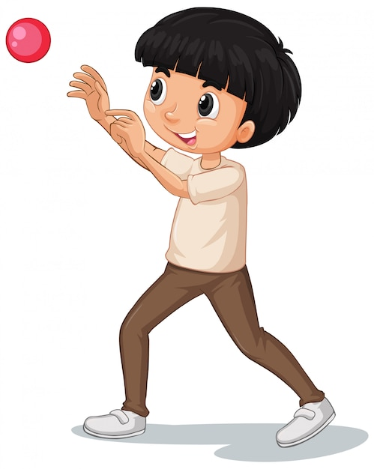
VẬN DỤNG
Câu hỏi: Hãy chỉ ra cặp vật tương tác và hướng của lực tương tác giữa chúng trong các trường hợp sau:
b) Bóng đập vào tường bị bật ra.
Trả lời
Cặp vật tương tác: Lực do bóng tác dụng lên tường và lực do tường tác dụng lên bóng (làm bóng bật ra).
Hướng lực tương tác: ngược nhau

Slide 40

VẬN DỤNG
Câu hỏi: Hãy chỉ ra cặp vật tương tác và hướng của lực tương tác giữa chúng trong các trường hợp sau:
c) Chân ta đạp vào mặt đất để bước đi.
Trả lời
Cặp vật tương tác: Lực do chân tác dụng lên đường và lực do mặt đường tác dụng lên chân (đẩy chân về phía trước).
Hướng lực tác dụng: ngược nhau

Slide 41


Hoàn thành bài tập trong SBT
1
VẬN DỤNG
Tìm hiểu nội dung
Bài 4. Khối lượng riêng, áp suất chất lỏng.
Câu hỏi: Hãy chỉ ra cặp vật tương tác và hướng của lực tương tác giữa chúng trong các trường hợp sau:
d) Quả bóng bay bơm căng được thả ra khi không buộc kín thì sẽ bay vụt đi.
Trả lời
Cặp vật tương tác: Lực do khí trong bóng tác dụng lên không khí bên ngoài và lực do khí bên ngoài tác dụng lên bóng (làm bóng bay vụt đi).
Hướng lực tương tác: ngược nhau
2
HƯỚNG DẪN VỀ NHÀ
3
Ôn tập và ghi nhớ kiến thức vừa học.

Slide 42
HƯỚNG DẪN VỀ NHÀ
1
2
3
Tìm hiểu nội dung
Bài 4. Khối lượng riêng, áp suất chất lỏng.
Ôn tập và ghi nhớ kiến thức vừa học.
Hoàn thành bài tập trong SBT

Slide 43
CẢM ƠN CÁC EM ĐÃ LẮNG NGHE BÀI GIẢNG!

